Slide 1
UKK RPL 2025/2026 • PAKET 1 (KM25.4.1.1)
PEMINJAMAN ALAT PRO
Sistem Manajemen Peminjaman, Inventaris Alat Bengkel & Laboratorium Berbasis Rust + SQL
⚡ Fitur Unggulan: 3 Level Akses (Admin/Petugas/Peminjam) • Approval Berjenjang • Kalkulasi Denda Harian • Audit Trail Log
Basis Data: db_peminjaman_alat (7 Tabel Ternormalisasi 3NF) | Engine: MySQL InnoDB / SQLite

Slide 2
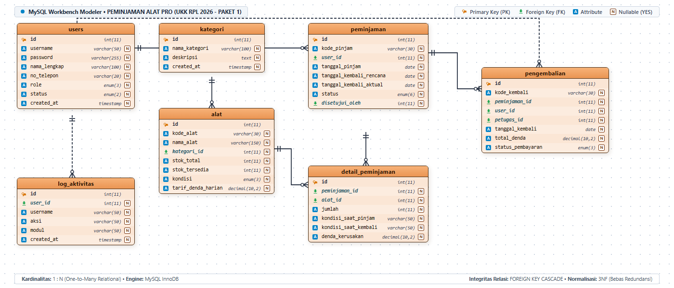
Perancangan Basis Data (ERD)
Visualisasi Diagram Relasi Entitas (MySQL Workbench Style) • 7 Tabel Ternormalisasi 3NF
⚡ Kardinalitas 1 : N (One-to-Many) • Foreign Key Cascade Integritas • Normalisasi 3NF (Bebas Redundansi) • MySQL InnoDB
PEMINJAMAN ALAT PRO • Uji Kompetensi Keahlian RPL 2025/2026

Slide 3
Kamus Data & Spesifikasi ERD
Struktur Tabel, Tipe Kolom, & Kunci Integritas Relasional Sesuai Standar UKK
users
kategori
alat
• id (PK, INT)
• username (VARCHAR)
• password (VARCHAR)
• nama_lengkap (VARCHAR)
• role (admin/petugas/peminjam)
• status (aktif/nonaktif)
• id (PK, INT)
• nama_kategori (VARCHAR)
• deskripsi (TEXT)
• created_at (TIMESTAMP)
• id (PK, INT)
• kode_alat (VARCHAR)
• nama_alat (VARCHAR)
• kategori_id (FK, INT)
• stok_total / stok_tersedia (INT)
• tarif_denda_harian (DECIMAL)
Relasi: 1 : N ke peminjaman, log
Relasi: 1 : N ke tabel alat
Relasi: 1 : N ke detail_peminjaman
peminjaman
detail_peminjaman
pengembalian
• id (PK, INT)
• kode_pinjam (VARCHAR)
• user_id (FK, INT)
• tanggal_pinjam (DATE)
• tanggal_kembali_rencana (DATE)
• status (ENUM)
• disetujui_oleh (FK, INT)
• id (PK, INT)
• peminjaman_id (FK, INT)
• alat_id (FK, INT)
• jumlah (INT)
• kondisi_saat_pinjam/kembali
• denda_kerusakan (DECIMAL)
• id (PK, INT)
• kode_kembali (VARCHAR)
• peminjaman_id (FK, INT)
• petugas_id (FK, INT)
• tanggal_kembali (DATE)
• total_denda (DECIMAL)
• status_pembayaran
Relasi: Header Transaksi (1:N detail, 1:1 kembali)
Relasi: N : 1 ke peminjaman & alat
Relasi: 1 : 1 ke peminjaman
🛡️ Standar Integritas: Validasi Tipe Data Strict, Foreign Key Constraints, Indeks Pencarian Efisien
PEMINJAMAN ALAT PRO • Uji Kompetensi Keahlian RPL 2025/2026

Slide 4
Pembuktian Normalisasi & Integritas Basis Data
Arsitektur Data Bebas Redundansi (1NF, 2NF, 3NF) & Aturan Relasional ACID
Tahap 1: First Normal Form (1NF)
Tahap 2: Second Normal Form (2NF)
Tahap 3: Third Normal Form (3NF)
✓ Setiap atribut tabel bernilai atomik (tidak ada multivalue/kolom array gabungan).
✓ Setiap baris data memiliki Primary Key unik (AUTO_INCREMENT / UUID).
✓ Tidak ada duplikasi record data di seluruh entitas tabel.
✓ Telah memenuhi seluruh kriteria normalisasi 1NF.
✓ Semua atribut non-kunci bergantung secara fungsional penuh pada Primary Key.
✓ Menghilangkan ketergantungan parsial dengan memecah relasi menjadi entitas mandiri.
✓ Telah memenuhi seluruh kriteria normalisasi 2NF.
✓ Bebas dari ketergantungan transitif (tidak ada atribut non-kunci bergantung pada atribut non-kunci lain).
✓ Data kalkulasi & deskripsi turunan tidak disimpan ganda guna menjaga integritas.
🚀 Siap untuk Pengujian Asesor UKK: Query Bebas Anomali Insert, Update, dan Delete
PEMINJAMAN ALAT PRO • Uji Kompetensi Keahlian RPL 2025/2026

